Slide 1
«Методы, приемы, технологии эффективного взаимодействия педагогов дошкольного образовательного учреждения с родителями детей с особыми образовательными потребностями»
Доклад подготовили:
Егоршина Анастасия Николаевна учитель логопед 1КК
Партина Вера Владимировна воспитатель ВКК

Slide 2
Актуальность темы
Расширение собственной компетентности
Уверенность
в своих
силах
Понимание
своих возможностей
Компенсаторные возможности ребёнка
Активное
участие в процессе

Slide 3
Цель
Повышение
родительской
компетентности
Психолого –
педагогическое
взаимодействие
Интеграция и социализация детей
Помощь
семьям в адаптации

Slide 4
Задачи
Установить партнёрские отношения с семьей каждого воспитанника, создать атмосферу эмоциональной общности интересов, взаимо поддержки и взаимопроникновения в проблемы друг друга.
Повысить грамотность в области коррекционной педагогики, пробудить интерес и желание заниматься со своими детьми.
Формировать навыки наблюдения за ребёнком и умения делать правильные выводы из этих наблюдений.
Формировать у родителей навыки уверенного и спокойного стиля воспитания с целью обеспечения ребёнку чувства комфортности, защищённости в условиях семьи.

Slide 5
Принципы работы с родителями детей с ОВЗ
Личностно -
ориентированный
Гуманно -
личностный
Комплектность
Доступность

Slide 6
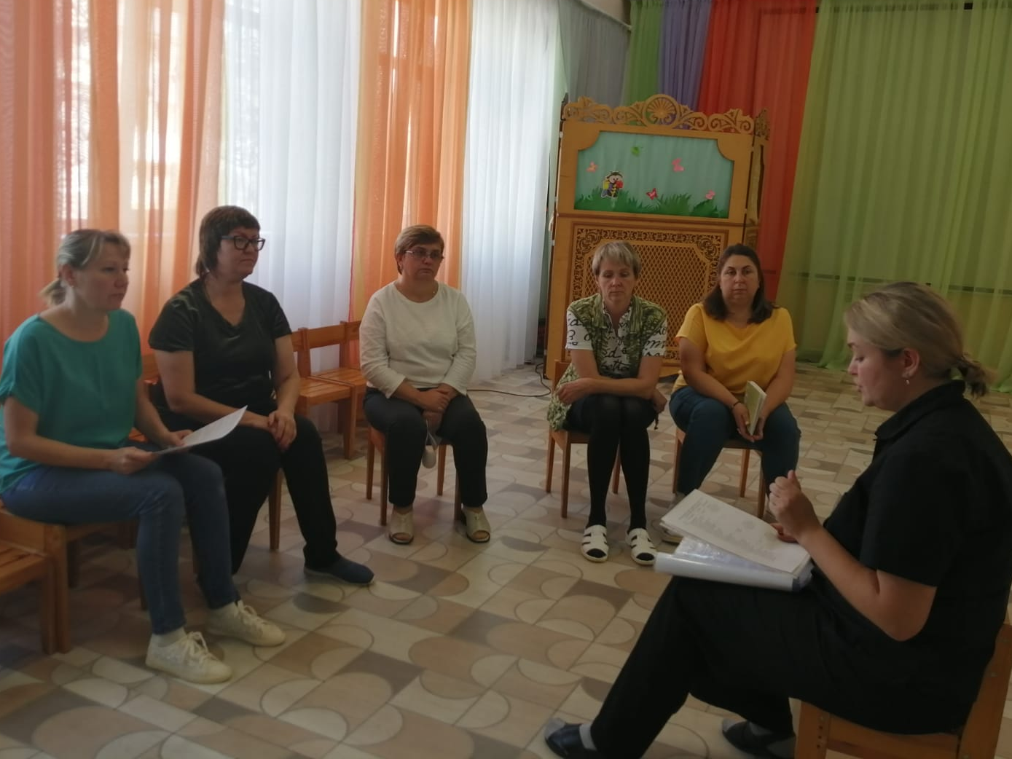
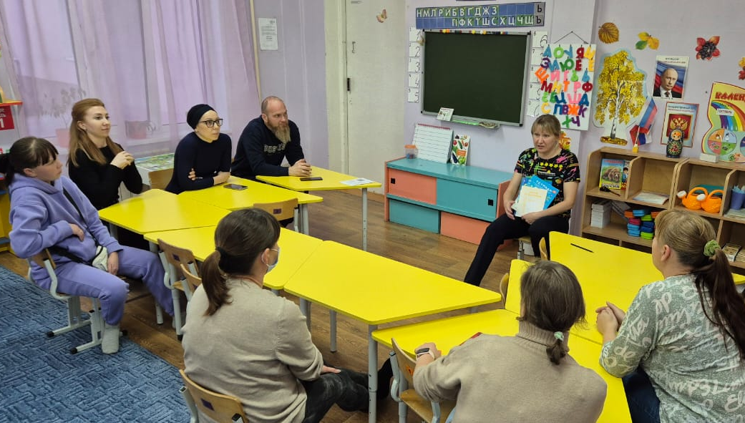
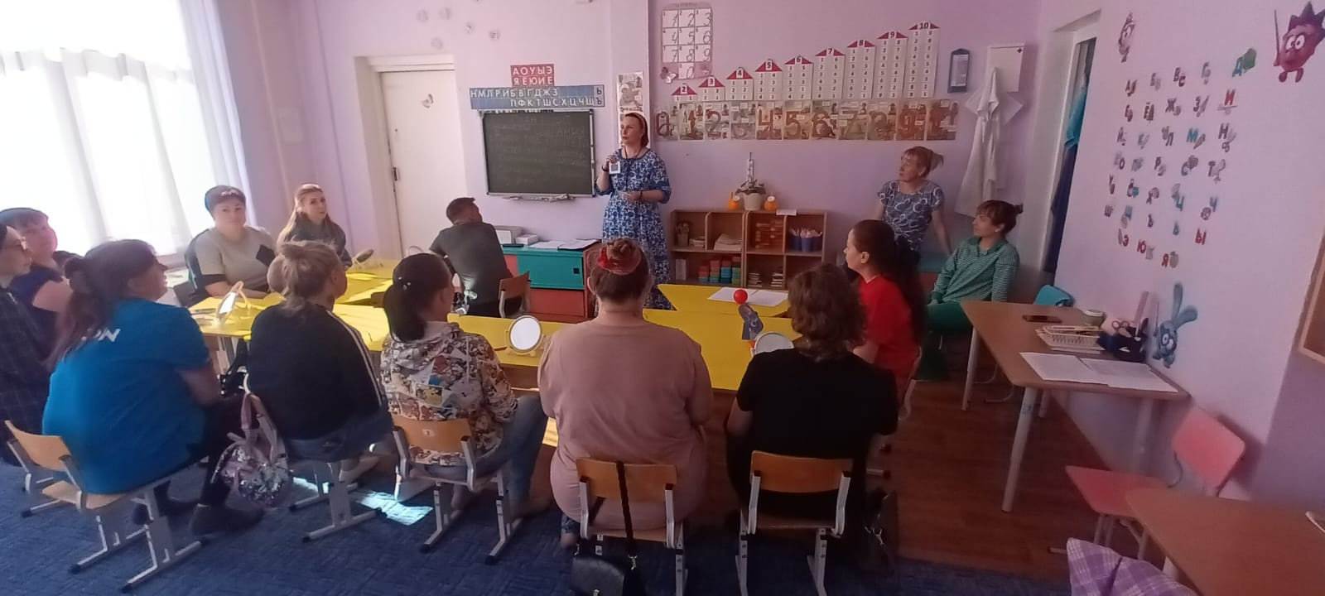
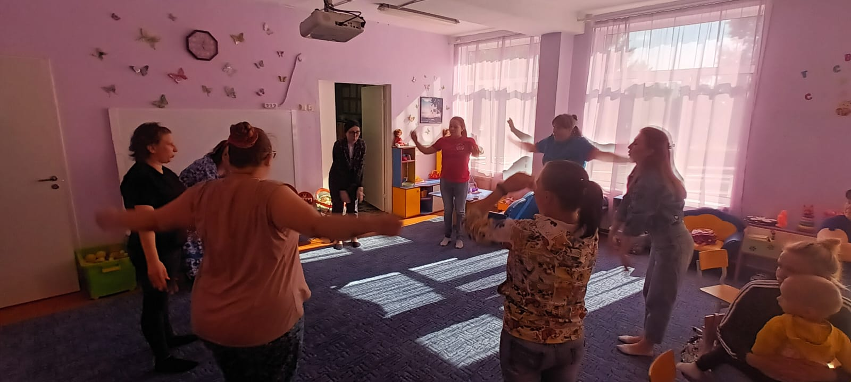
Традиционные формы работы с семьями

Slide 7
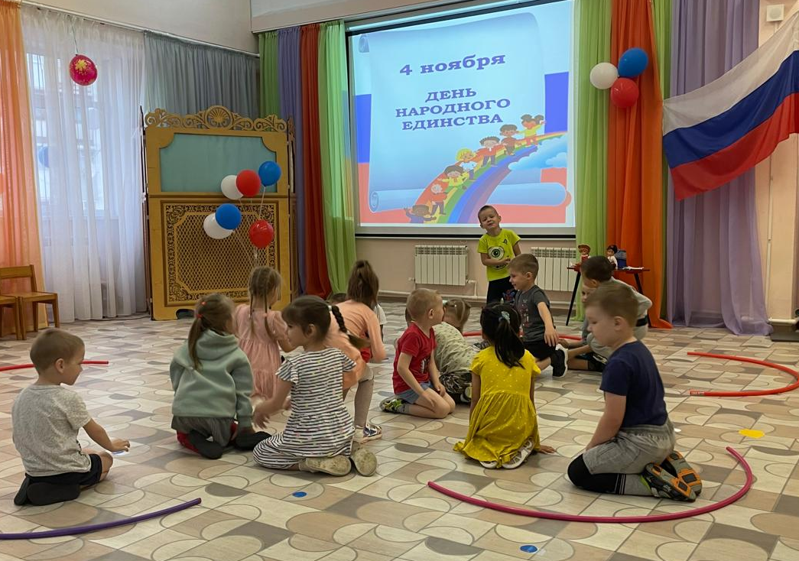
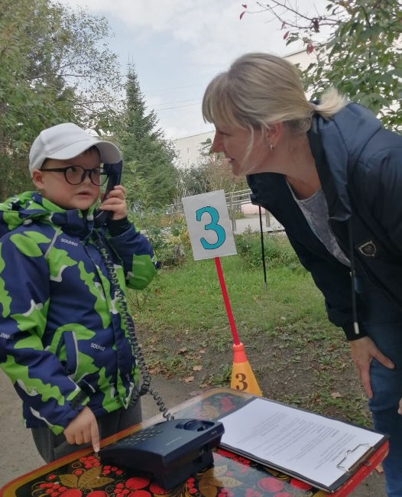
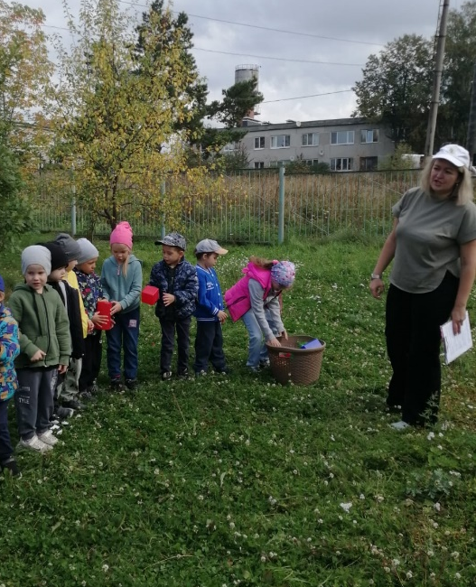
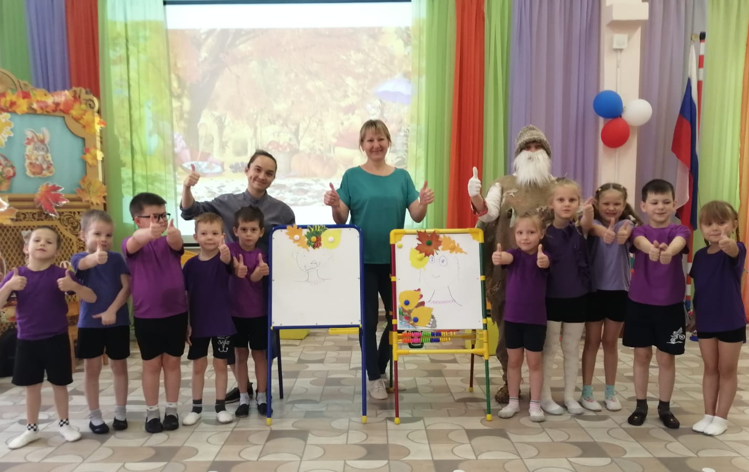
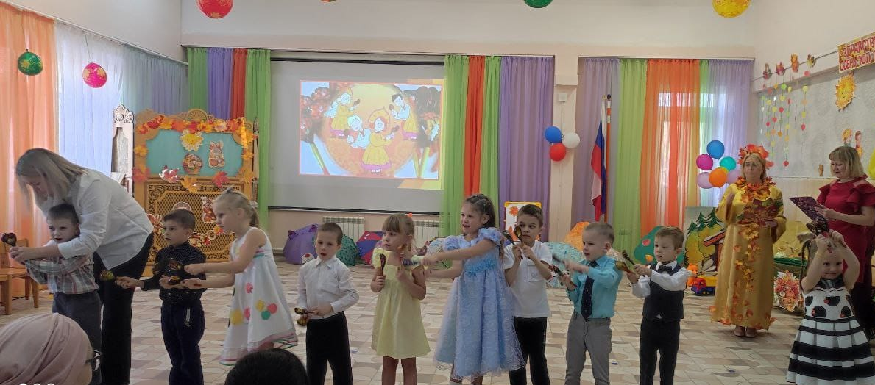
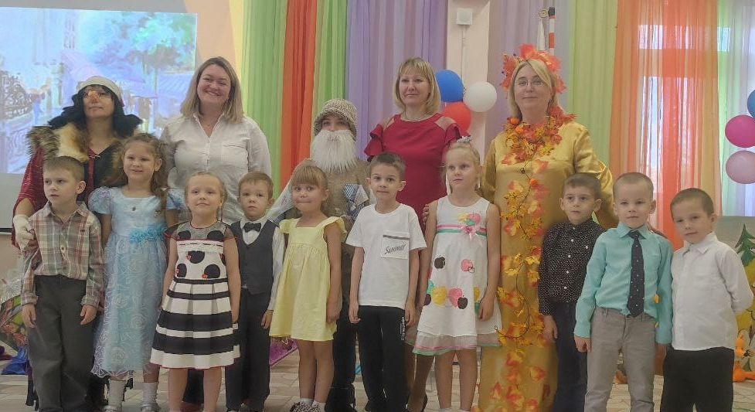
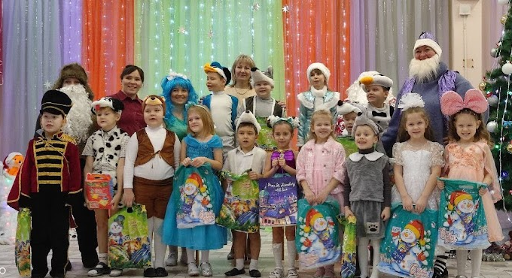
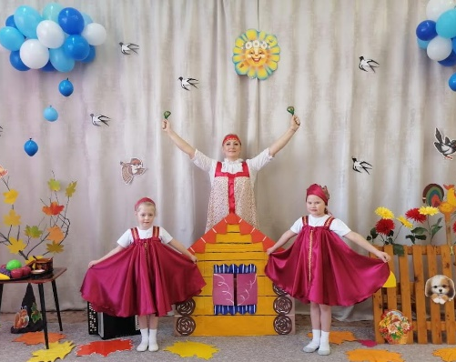

Slide 8
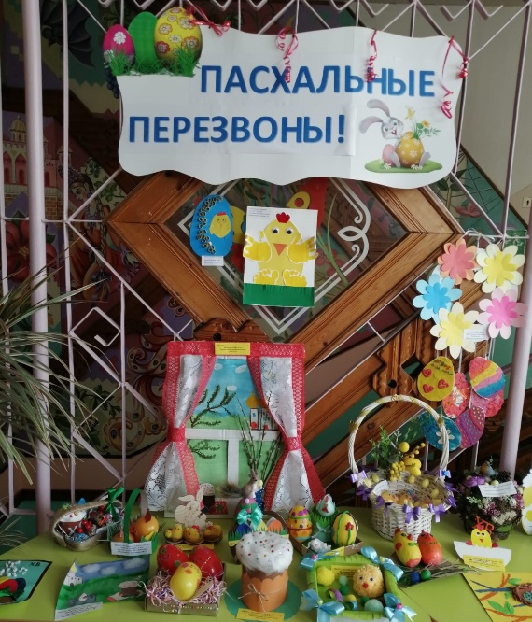
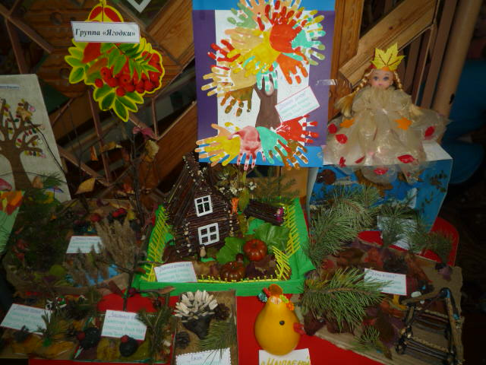
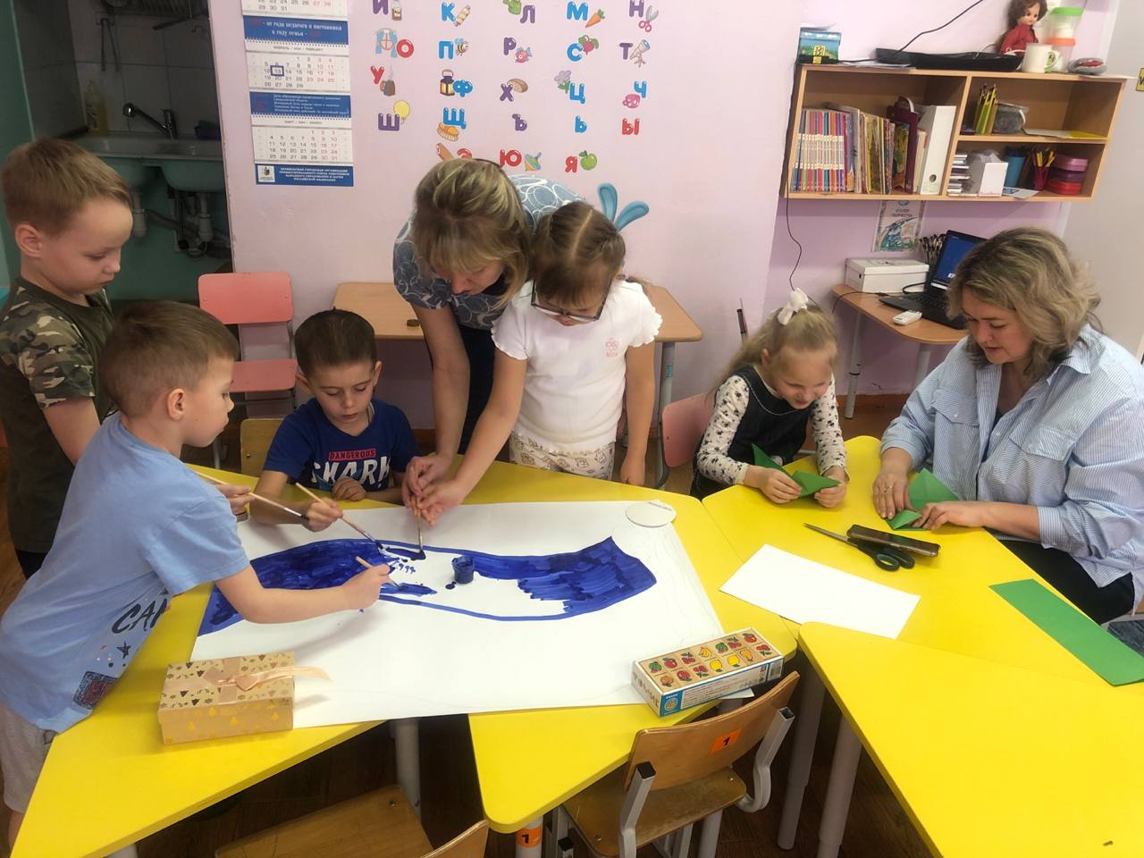
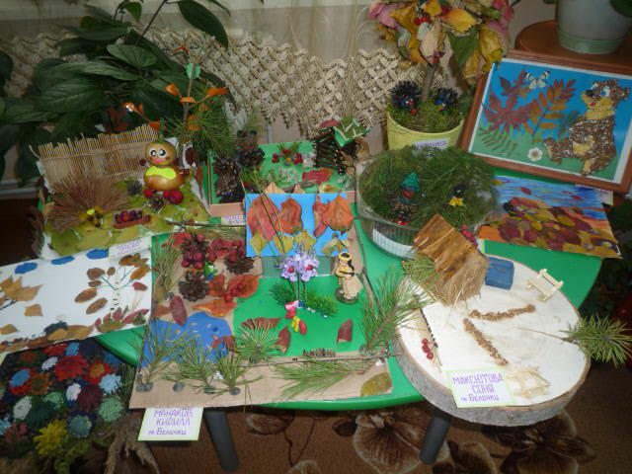
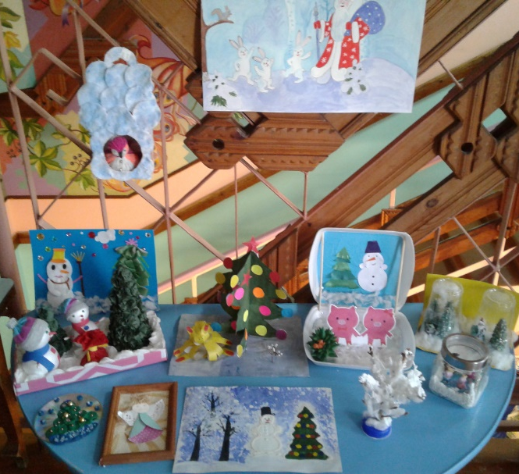
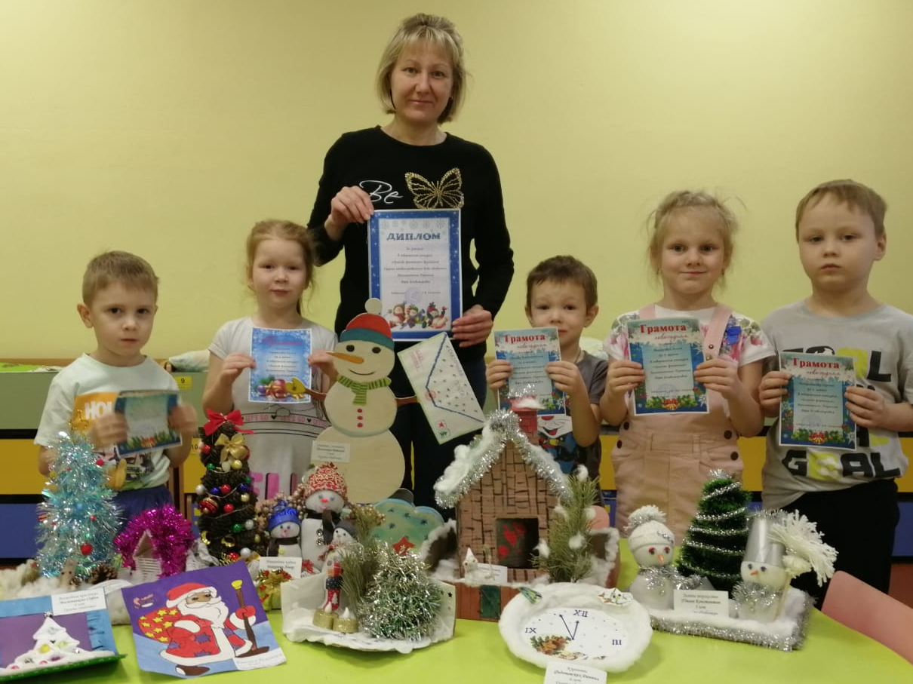

Slide 9
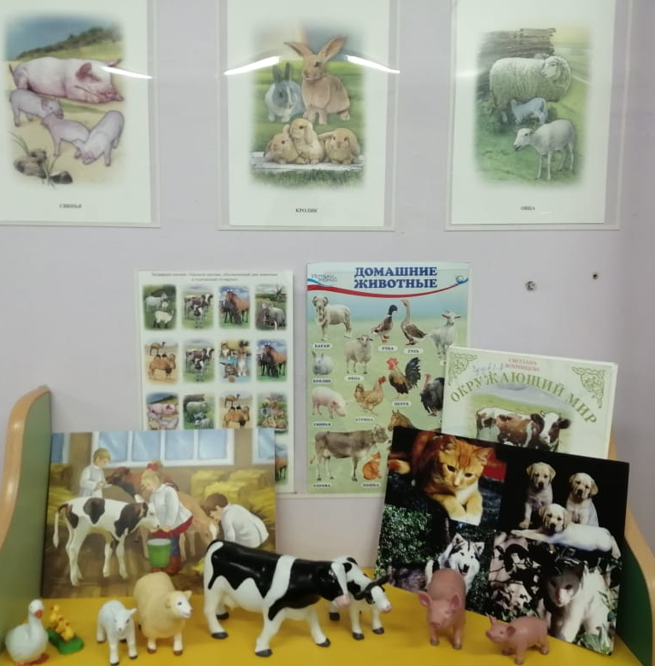
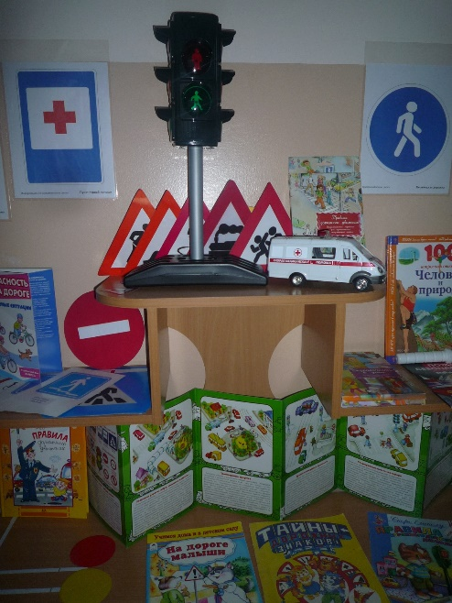
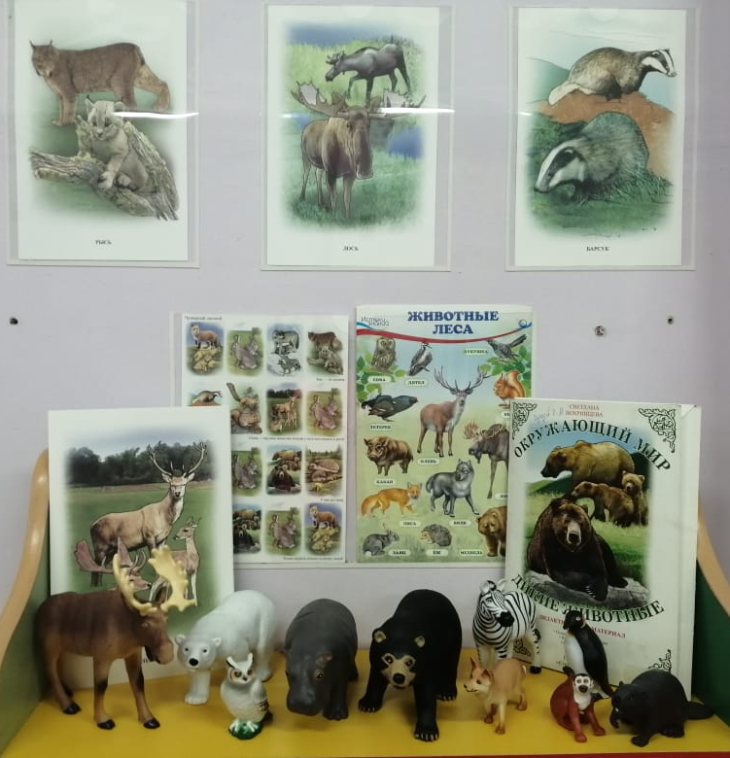
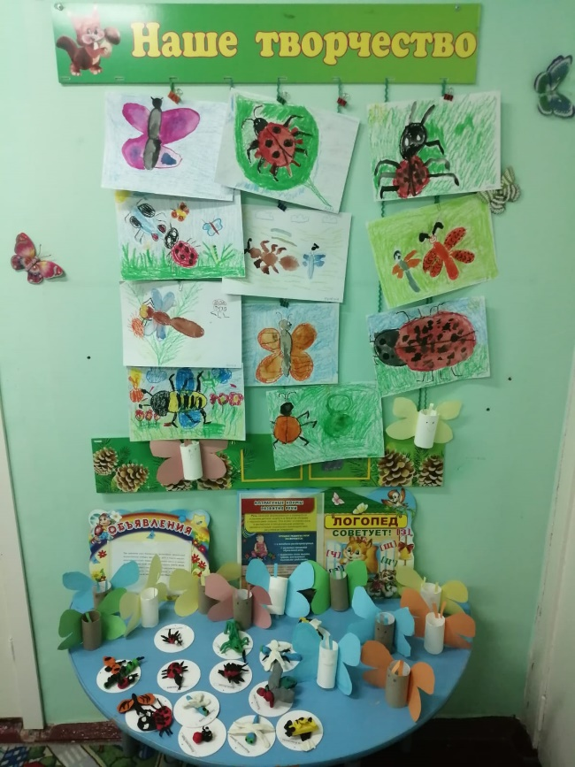
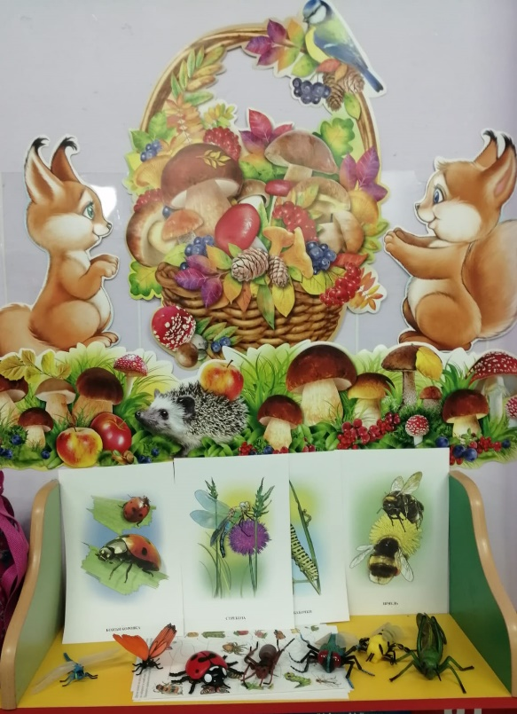
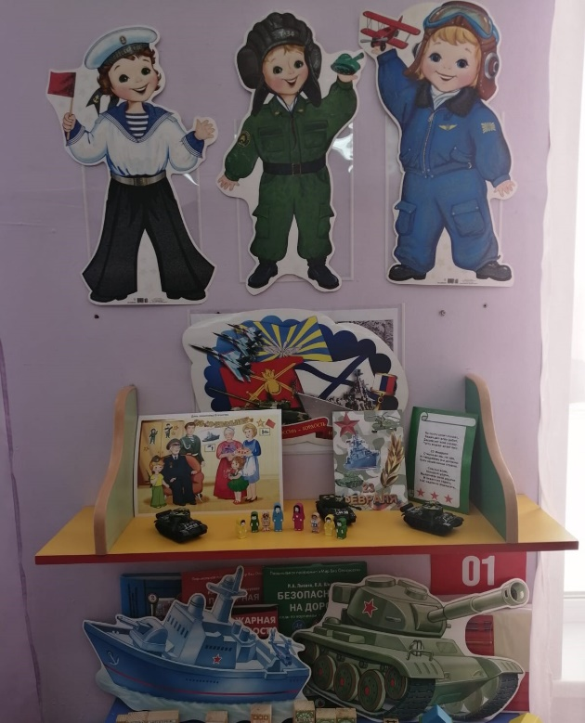

Slide 10
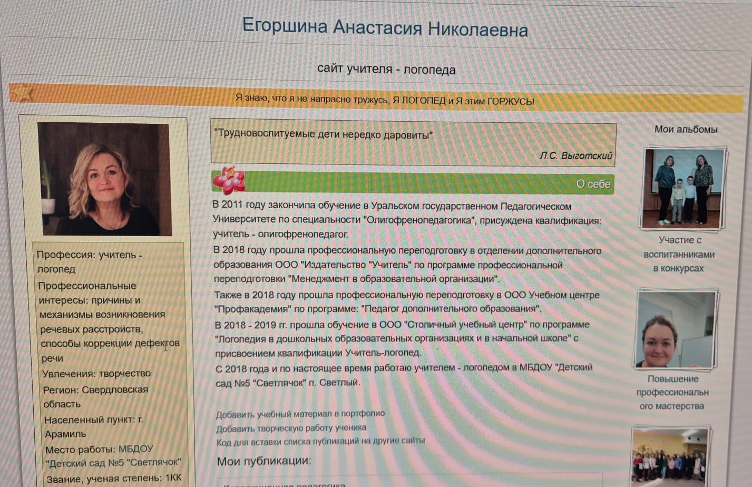
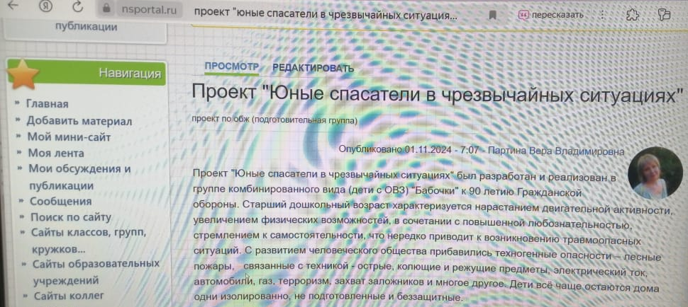
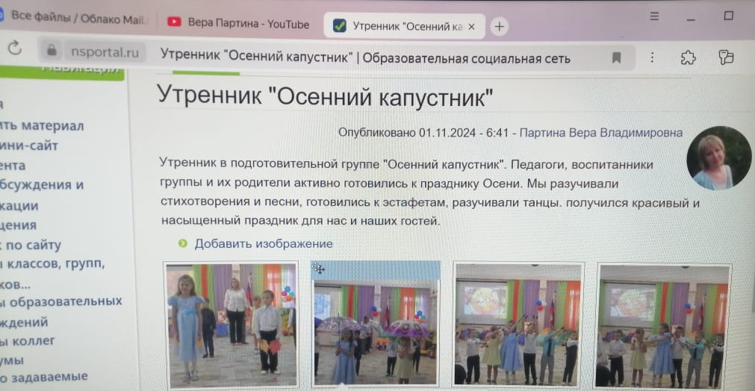
Нетрадиционные формы работы с семьями детей с ОВЗ в ДОУ

Slide 11
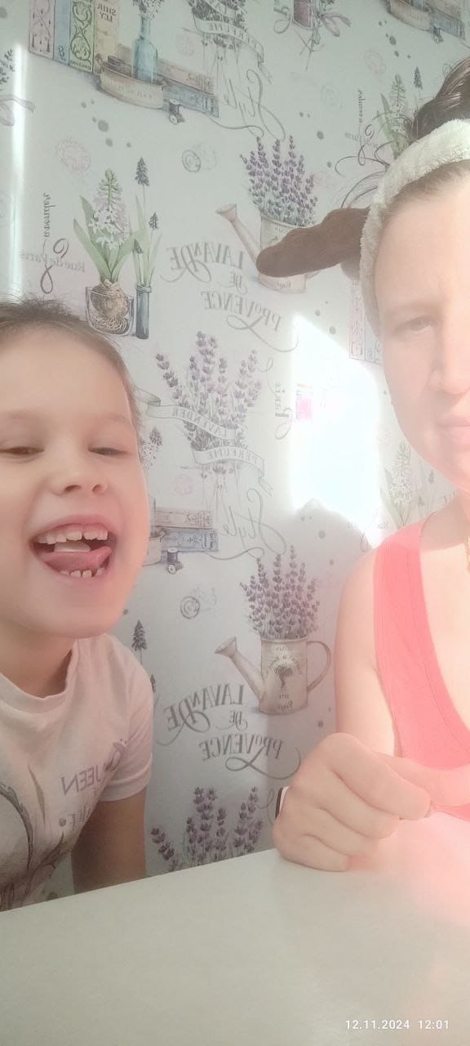
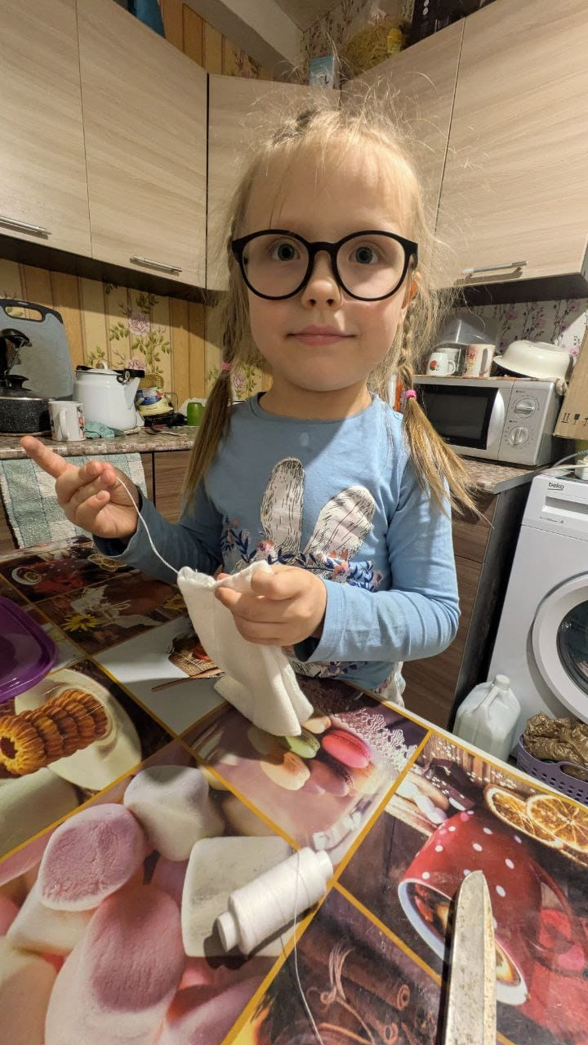
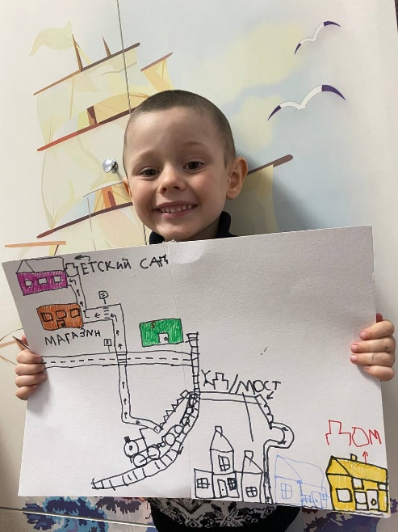
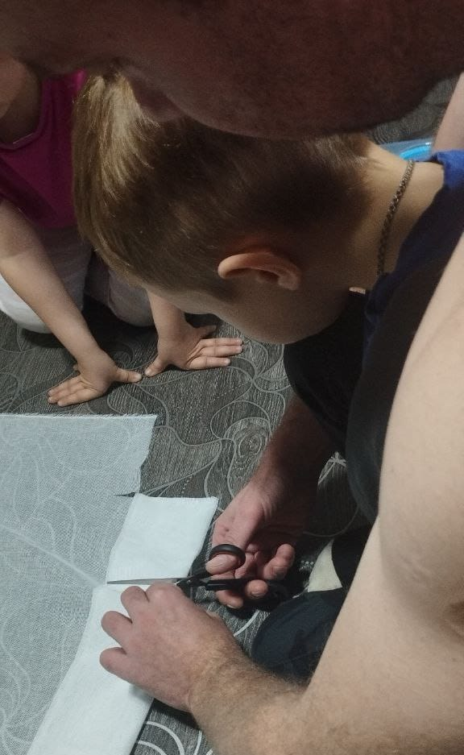
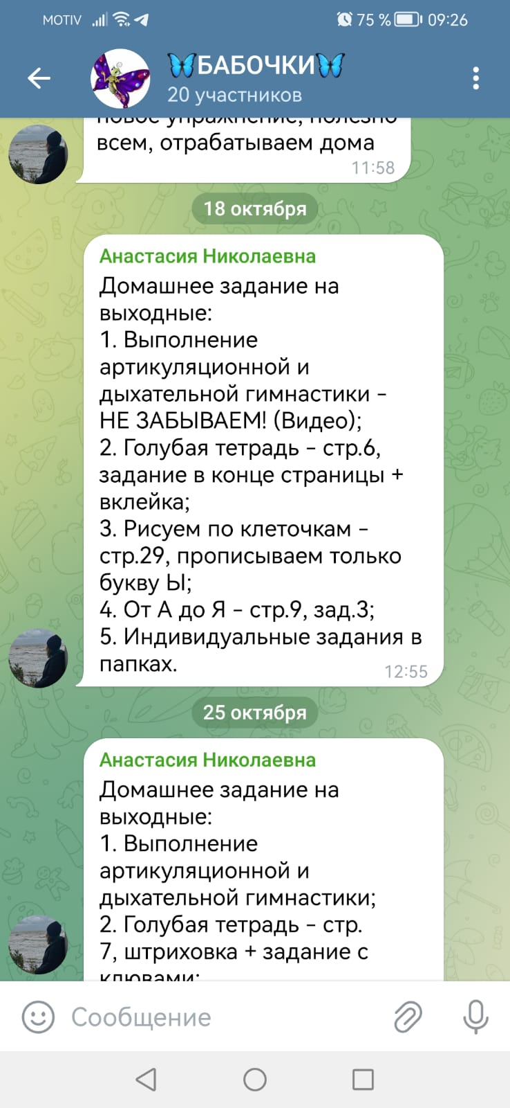
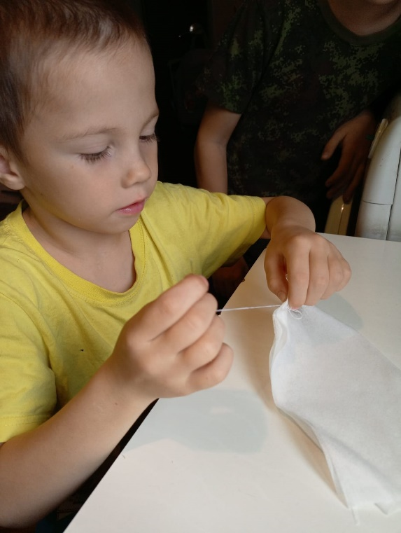
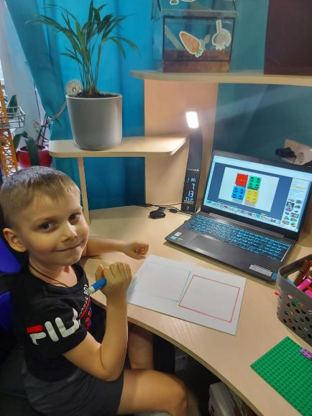
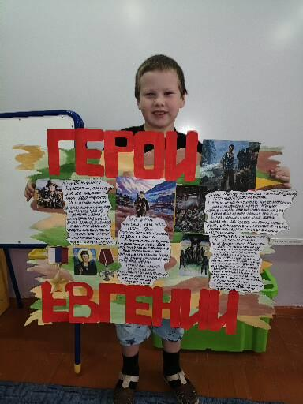

Slide 12
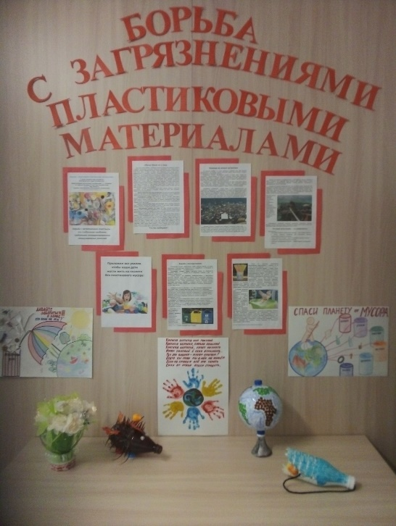
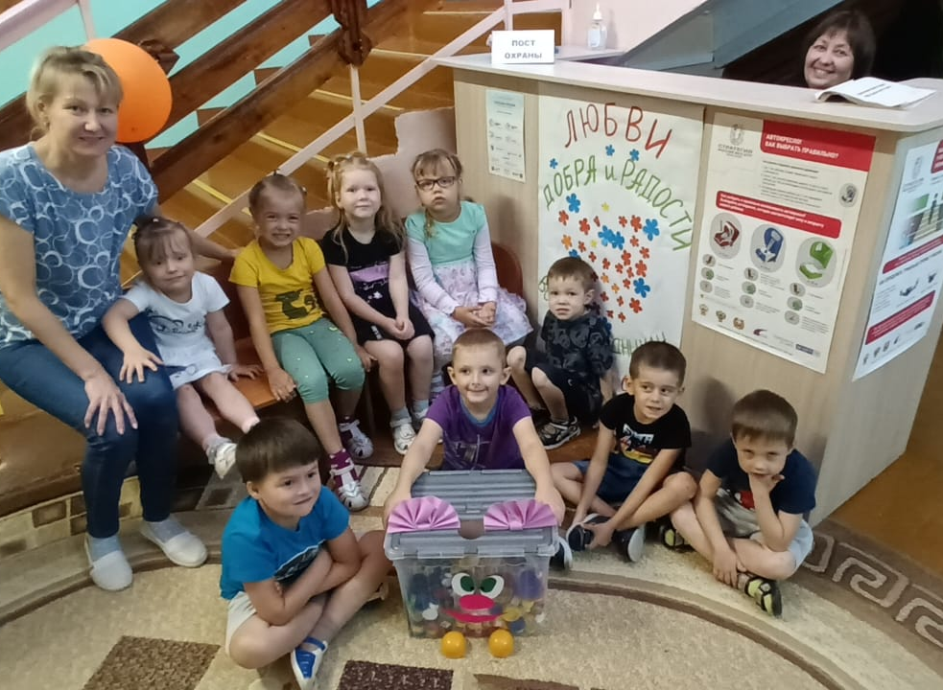
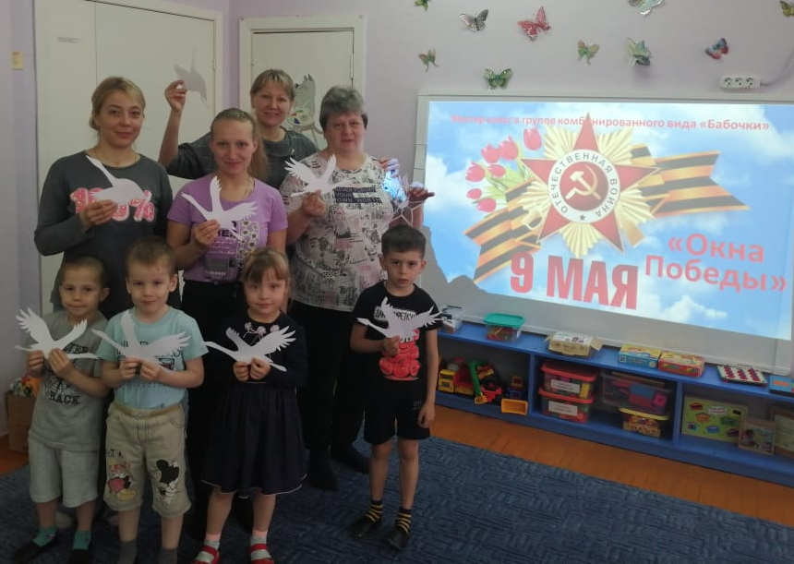
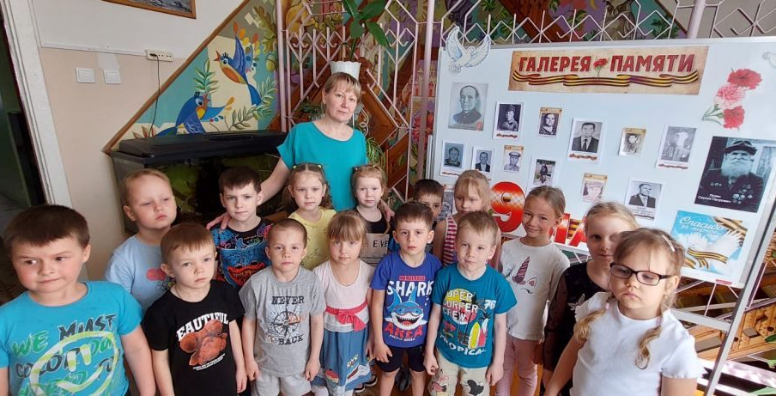
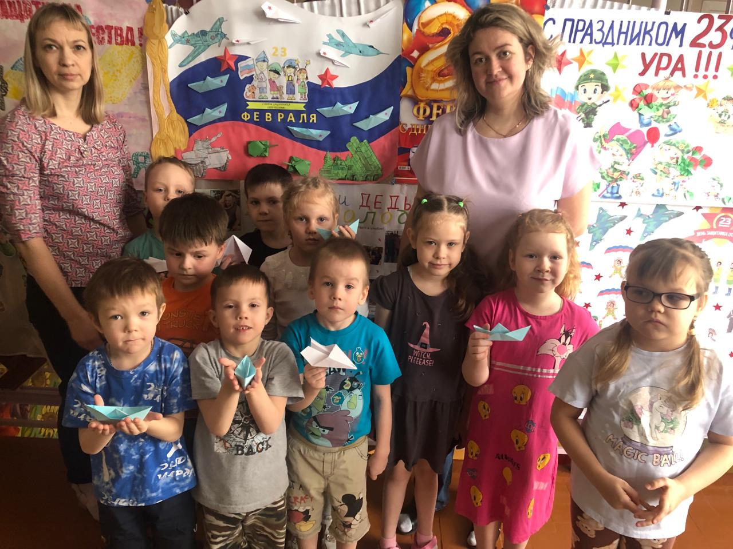

Slide 13
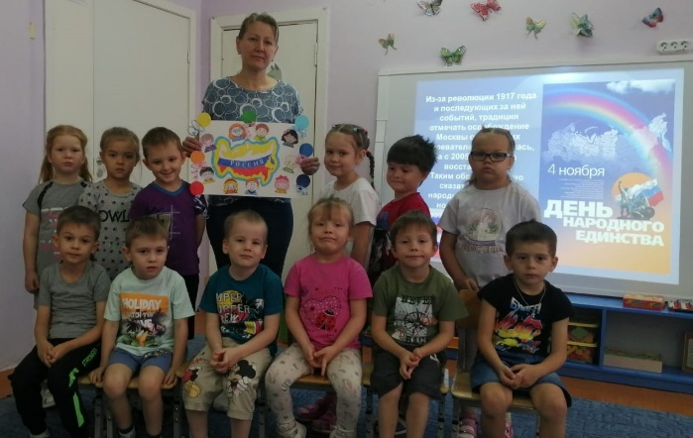
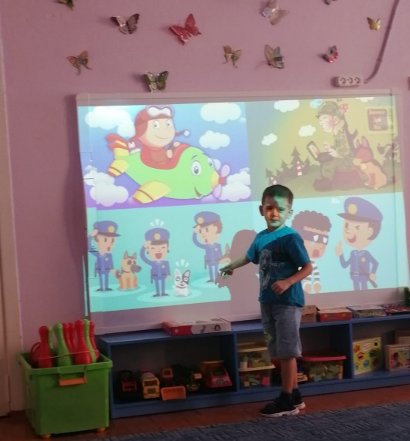
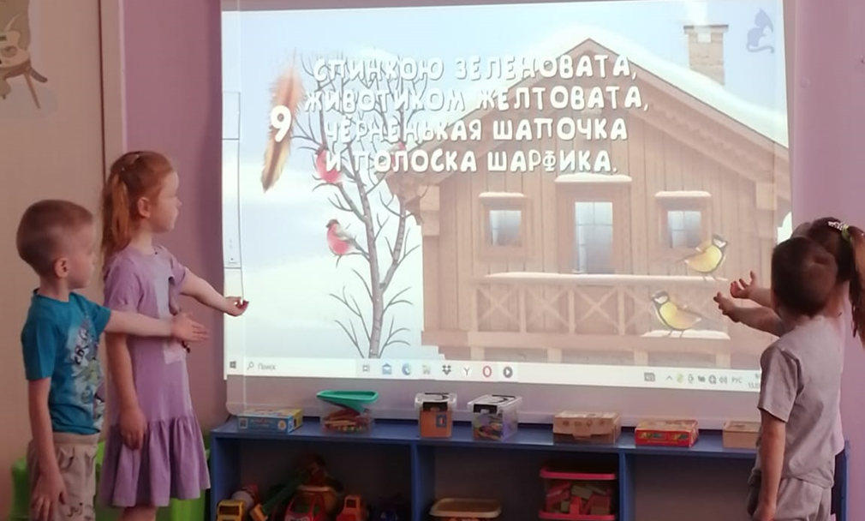
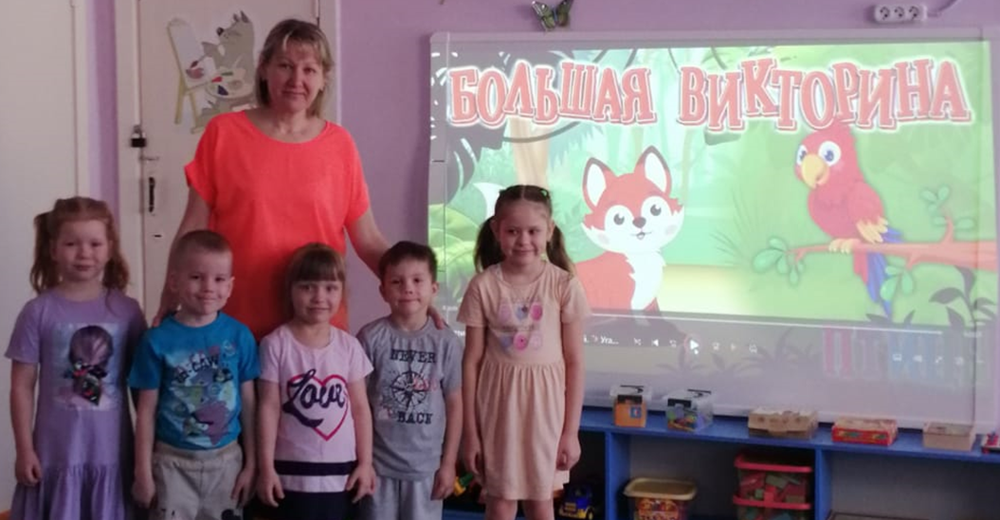
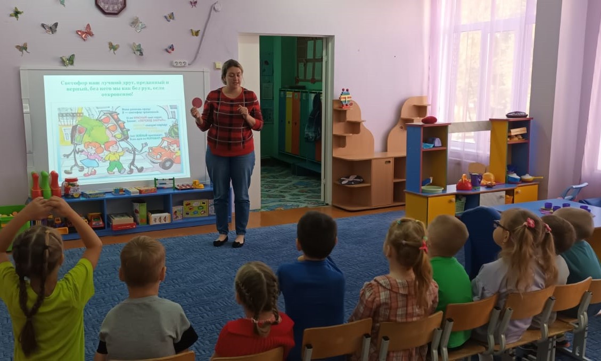

Slide 14
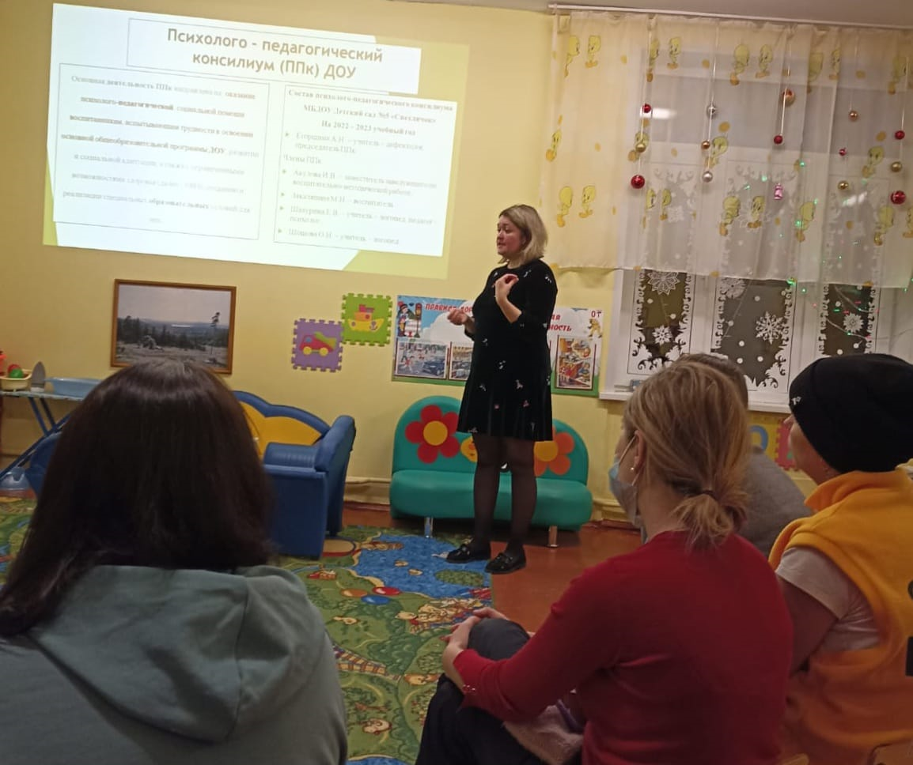
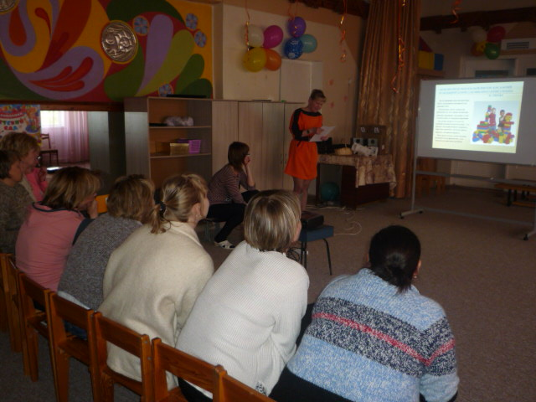
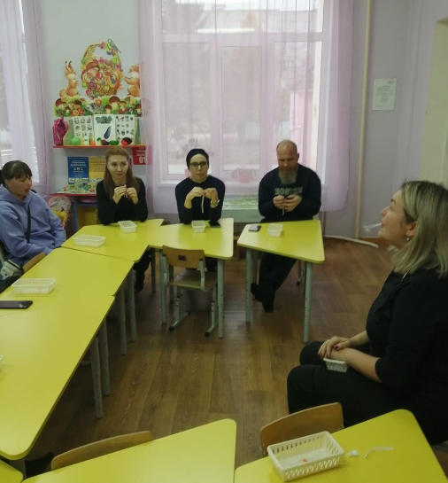
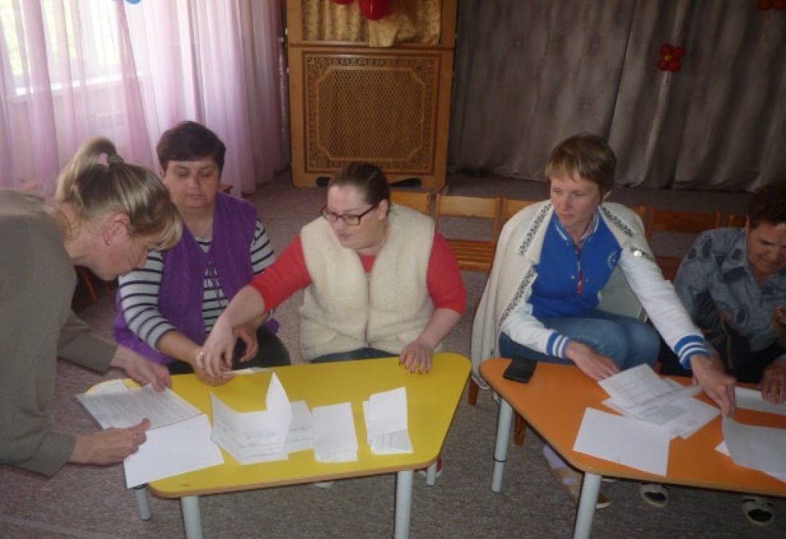
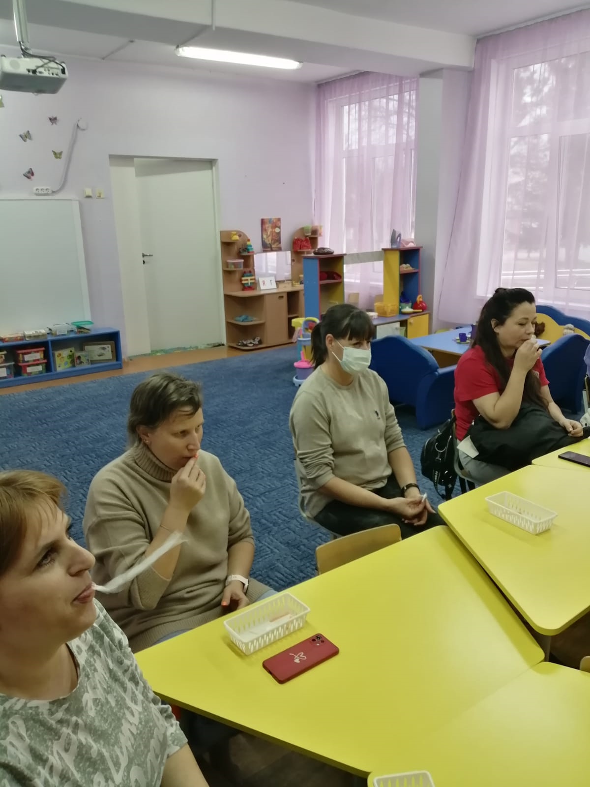

Slide 17
Эффективность работы с родителями воспитанников подтверждается ростом их заинтересованности в сотрудничестве с ДУ, повышением уровня психолого-педагогической компетентности, умении правильно взглянуть на ситуацию, оценить ее, находить приемлемые пути решения.

Slide 18
Тренинг «Нетрадиционные способы выполнения артикуляционной и дыхательной гимнастики»

